Slide 1
Nhiệt liệt chào mừng quí thầy cô
đến dự tiết học ngày hôm nay!

Slide 2
KHỞI ĐỘNG

Slide 3
TRÒ CHƠI “A LÔ -A LA -A DI”
1
2
3
4

Slide 4
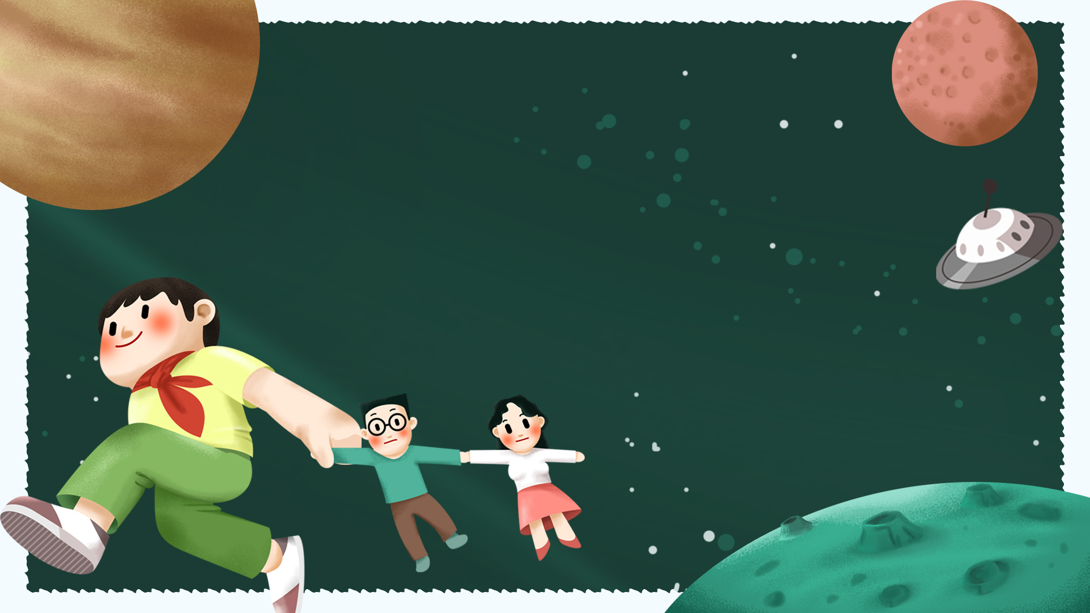
CHỦ ĐỀ 2:
KHÁM PHÁ BẢN THÂN
Tiết 20: Kiểm soát cảm xúc của bản thân (tiếp theo)
GVTH: Đào Thị Sính

Slide 5
LUYỆN TẬP
1
2
3
4

Slide 6
3. Rèn luyện kĩ năng giải tỏa cảm xúc tiêu cực
3.1. Thực hành một cách giải tỏa cảm xúc tiêu cực

Slide 7
3. Rèn luyện kĩ năng giải tỏa cảm xúc tiêu cực
3.2. Sắm vai thể hiện kĩ năng kiểm soát cảm xúc trong các tình huống

Slide 8
VẬN DỤNG
1
2
3
4

Slide 9
4. Vận dụng kĩ năng kiểm soát cảm xúc

Slide 10

Hôm nay
bạn đã
đổ đầy
chiếc xô
cảm xúc
của mình chưa?
Tác giả: Carol McCloud
Tranh minh họa: David Mesing

Slide 11
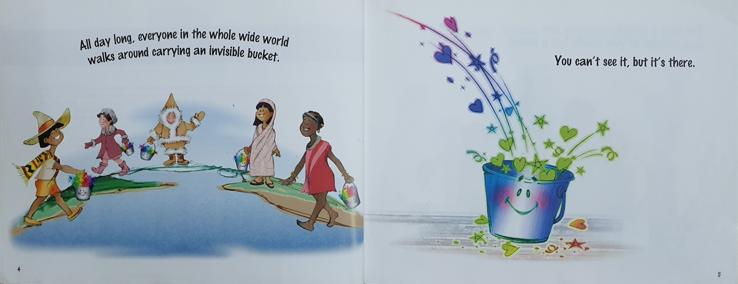
Mỗi ngày, mọi người trong thế giới rộng lớn này,
đều vừa đi vừa mang bên mình một chiếc xô vô hình.
Bạn không thể nhìn thấy chiếc xô ấy
nhưng nó vẫn luôn tồn tại.

Slide 12
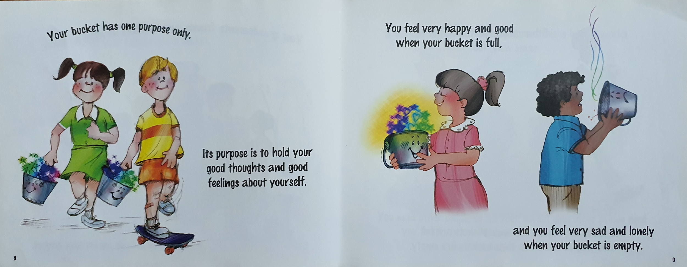
Chiếc xô của bạn chỉ có một nhiệm vụ duy nhất.
Bạn thấy vui và hạnh phúc
khi chiếc xô của bạn được đổ đầy.
Đó là giữ lại tất cả
những suy nghĩ và cảm xúc tích cực của chính bạn.
Bạn cảm thấy buồn chán và cô đơn
khi chiếc xô của bạn trống rỗng.

Slide 13
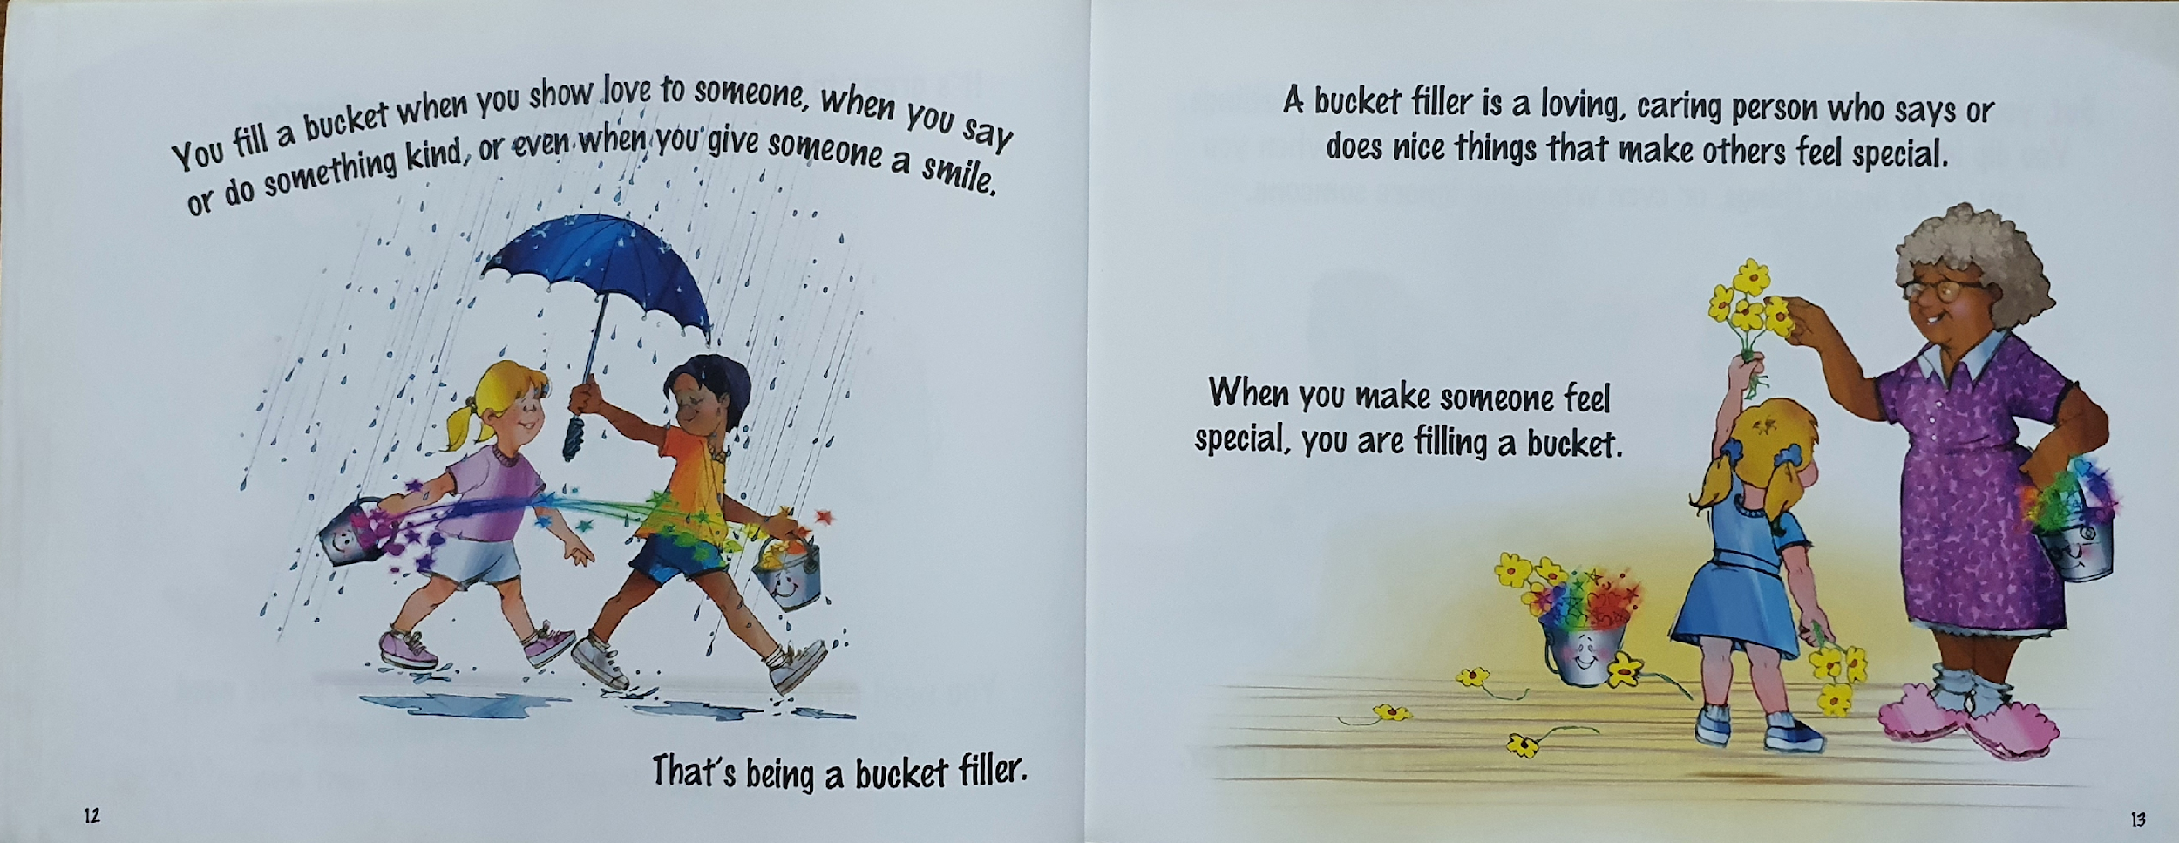
Bạn đang làm cho chiếc xô đầy lên
khi bạn bày tỏ tình yêu thương với một ai đó,
khi bạn nói hay làm một điều tử tế,
Hoặc chỉ đơn giản là trao tặng ai đó một nụ cười.
Người đổ đầy những chiếc xô
là người biết yêu thương và chia sẻ,
Người luôn nói và làm những điều tốt
giúp người khác cảm thấy đặc biệt.
Thế là trở thành người đi đổ đầy những chiếc xô.
Khi bạn làm cho ai đó cảm thấy đặc biệt
là bạn đang đổ đầy chiếc xô của họ.

Slide 14
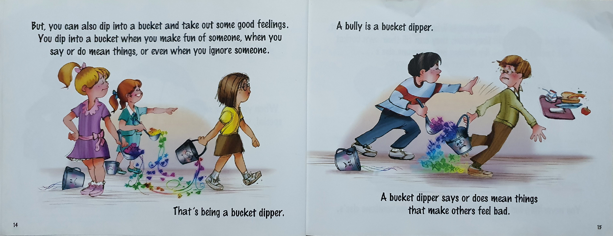
Nhưng, bạn cũng có thể cầm một cái muỗng
nhúng vào một chiếc xô và múc những cảm xúc tích cực ra ngoài.
Bạn đang làm chiếc xô của ai đó vơi đi khi bạn cười nhạo họ,
Khi bạn nói hay làm những điều ích kỉ,
Hay chỉ đơn giản là việc bạn phớt lờ một người đó.
Một người chuyên đi bắt nạt
là người làm vơi những chiếc xô.
Thế là trở thành một người
luôn tìm cách làm cho chiếc xô vơi đi.
Một người làm vơi chiếc xô là người nói hoặc làm những điều ích kỉ khiến cho người khác cảm thấy tồi tệ.

Slide 15
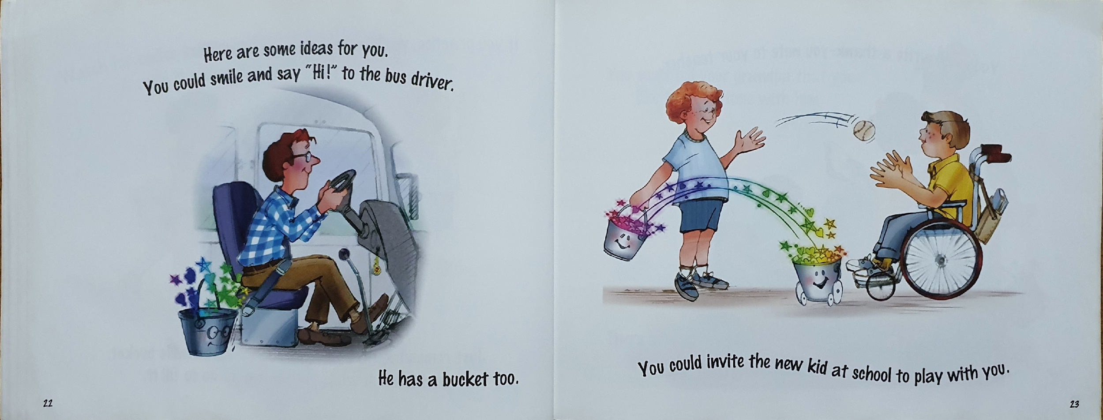
Đây là một vài gợi ý cho bạn.
Bạn có thể mỉm cười và nói “Xin chào” với bác tài xế lái xe buýt.
Bác ấy cũng có một chiếc xô.
Bạn cũng có thể mời một người bạn mới đến trường chơi cùng mình.

Slide 16
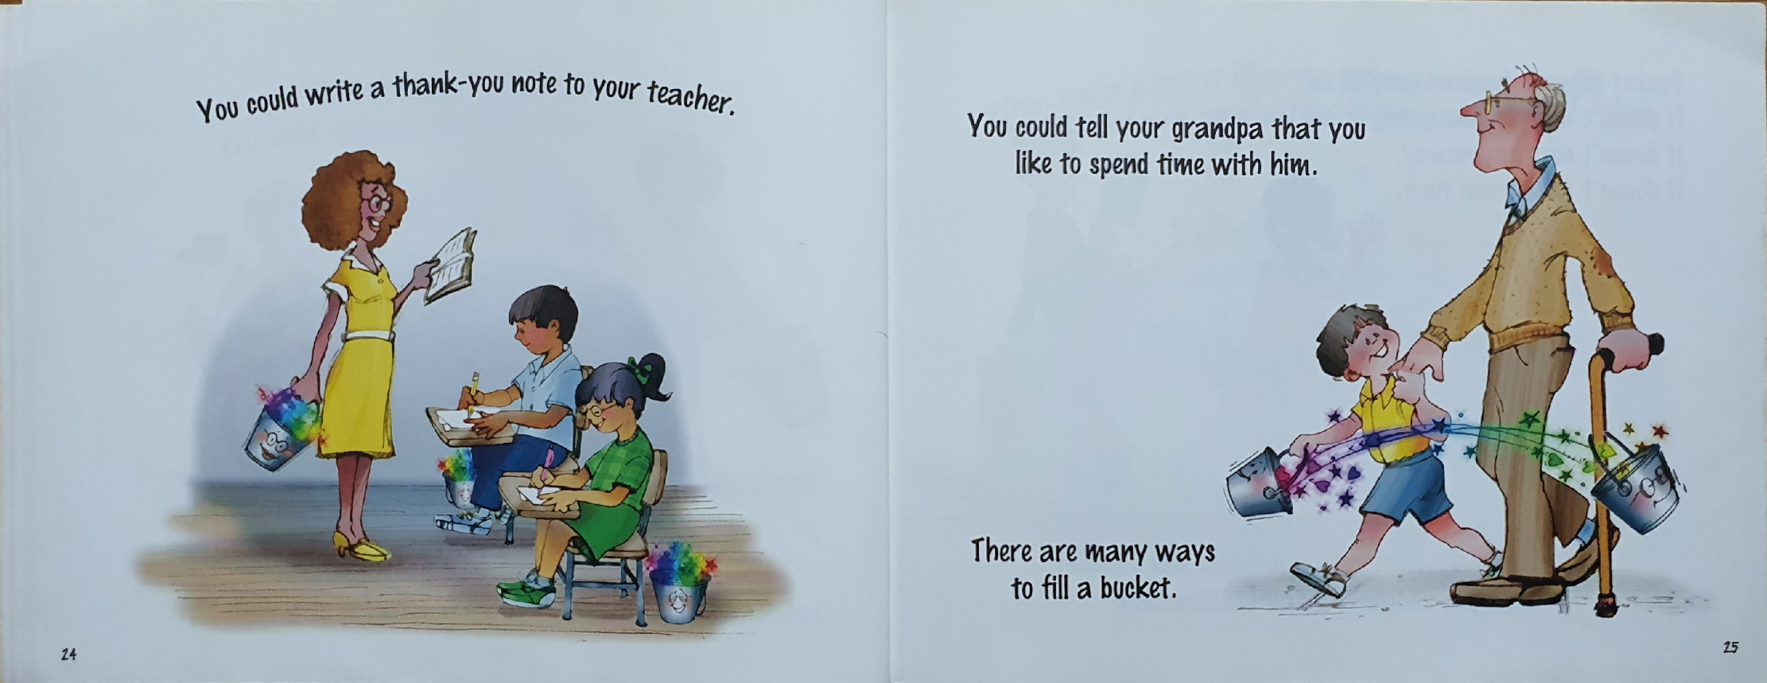
Bạn cũng có thể nói với ông
là bạn thích dành thời gian bên cạnh ông.
Bạn có thể viết một lời nhắn cảm ơn cho cô giáo của mình.
Đây là một số cách để bạn làm đầy một chiếc xô.

Slide 17
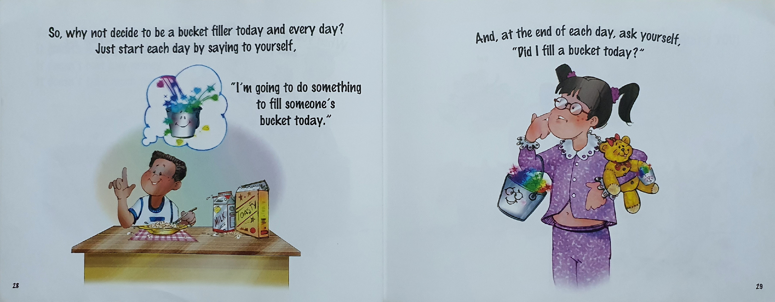
Vậy thì, tại sao chúng ta không quyết định trở thành một người luôn tìm cách đổ đầy những chiếc xô, ngày hôm nay và mỗi ngày?
Hãy bắt đầu một ngày bằng cách nói với chính bạn,“Hôm nay tôi sẽ làm một việc gì đó để đổ đầy chiếc xô của một ai đó.”
Và, đến cuối ngày, hãy hỏi chính bạn rằng,
“Hôm nay mình có đổ đầy chiếc xô nào không?”

Slide 18

“Có! Mình đã làm thế!”
Đấy là cuộc sống của một người thích đổ đầy những chiếc xô.
Và đó chính là BẠN!

Slide 19
Hoạt động nhóm (5phút)
Thực hiện hoạt động làm đầy
“Chiếc xô cảm xúc”: Em hãy thực hành chia sẻ cảm xúc tích cực, những điều học tập được của bản thân sau khi tham gia tiết học ngày hôm nay.

Slide 20
Hướng dẫn về nhà
- Về nhà sưu tầm thêm một số cách giải tỏa cảm xúc tiêu cực khác trong thực tế
- Đọc và trả lời các câu hỏi trong
Chủ đề 3: Trách nhiệm với bản thân, Tiết 23: Vượt qua khó khăn (Sgk trang 21,22)

